Slide 1
Biçimsel Diller ve Soyut Makineler
Hafta 8
Pumping Lemma
Durum Sayısı İndirgeme

Slide 2
a₁
a₂
a_{k+1}
q_{k+1}
a_{n+1}
q_{j}=q_{k}
q₁
q₂
q₃
q_{j+1}
n+1 uzunluklu bir katarı taramak için (n+1) adet durum (q₁, q₂ q₃… q_{n+1})dikkate alınacaktır.
Makinenin Q durumlar kümesi n elemanlı olduğundan bütün durumlar ayrık olmayacaktır.
O halde j ve k gibi (1≤j<k≤n+1) iki durum birbirine eşit (q_{j}=q_{k})olacaktır.
Dolayısıyla q0 başlangıç durumundan kabul durumuna giden yolda bir döngü kesinlikle olmak zorundadır.

Slide 3
Pumping Lemma: L dili bir sınırsız (infinite)dil ve regüler bir dil olsun.
L’yi tanıyan bir ya da, kendi aralarında denk birçok sonlu özdevinir vardır.
L’yi tanıyan ve minimum sayıda durum içeren otomatın (M) durum sayısı n olsun.
Bu dilin kabul ettiği bir w katarının uzunluğu n’den büyük ise:
w = a₁a₂a₃…. a_{m} | w | = m > n
M otomatı w’yi tanırken en az bir durumdan en az iki kere geçer.
Yani M otomatı w’yi tararken mutlaka döngülü yol izler.
Bu durumda M
w = xy^{i} z i ≥ 0
biçimindeki tüm katarları tanır.
Pumping Lemma bir sonsuz katar içeren dilin regüler olup olmadığını göstermek için kullanılır.

Slide 4
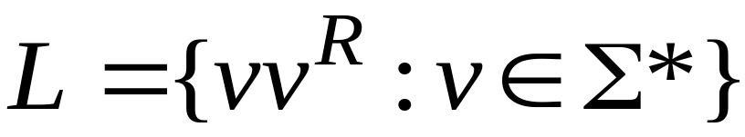
Regular Diller
Regüler olmayan Diller

Slide 5

Dili regüler midir?
L dili sonsuz (infinite) olduğundan
Pumping Lemma
Uygulanarak bu soru cevaplanabilir.

Slide 6
L dili regüler bir dil olsun.

Slide 7



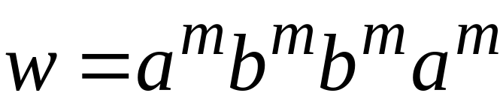
Pumping Lemma’daki tam sayı olsun
Katar uzunluğu
Olacak biçimde bir w ele alalım
olsun

Slide 8
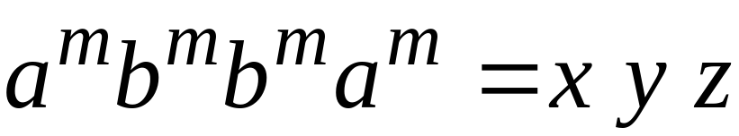




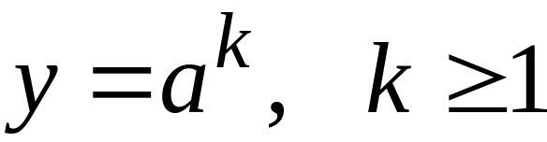
Olarak yazalım
Pumping Lemma’dan
Olacaktır

Slide 9
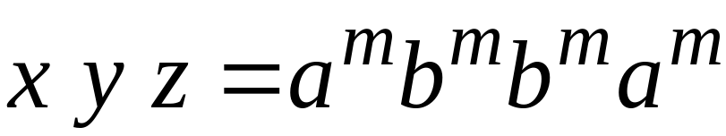



Pumping Lemma’ya göre

Slide 10

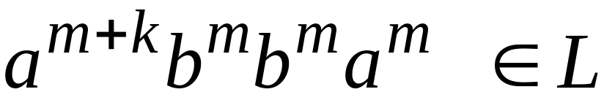
O halde Pumping Lemma
Gereği olarak

Slide 11

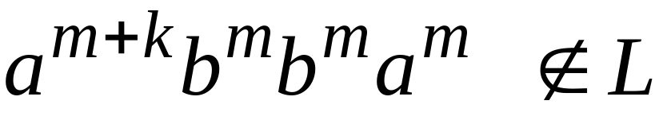

oysa
Regüler dil değildir.

Slide 12

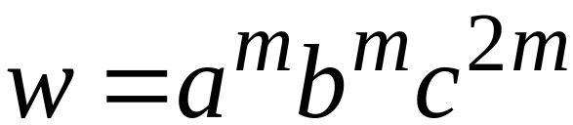
Pumping Lemma’daki tam sayı

Slide 13
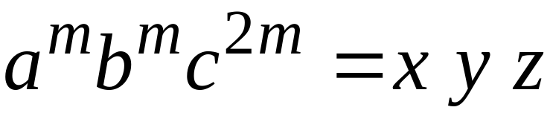

Olarak yazalım
Pumping Lemma

Slide 14
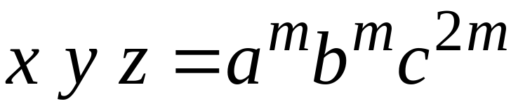
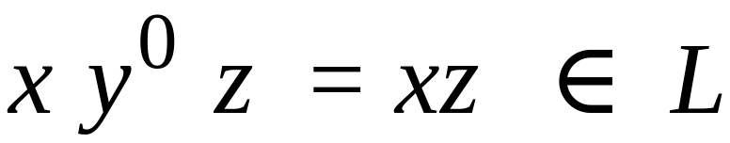
Pumping Lemma:
ve

Slide 15
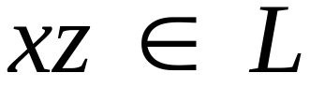

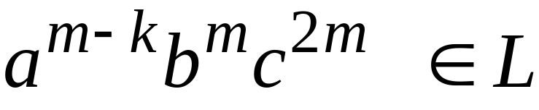
Pumping Lemma:
ve

Slide 16
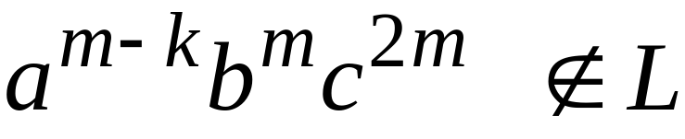

Slide 17
DFA’nın durum sayısının İndirgenmesi.
DFA modelinin karmaşıklığı içerdiği durum sayısı ile ilişkilidir.
Durum sayısı arttıkça karmaşıklık artar.
DFA içerisindeki durum sayısının en aza indirgenmesi
hesapların hızlı gerçekleşmesi için önemlidir.

Slide 18
İndirgeme Adımları
başlangıç durumundan ulaşılamayan durumlarçıkarılabilir.
Eğer makinede denk durumlar varsa bu durumlar birleştirilebilir.
Denk durumlar aynı katar için aynı cevabı veren durumlardır.
Tablo doldurma yöntemi

Slide 19
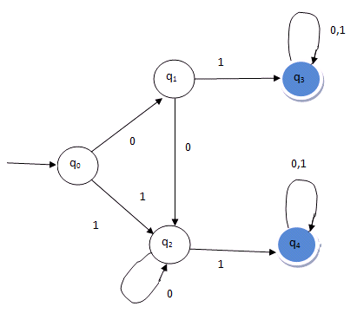
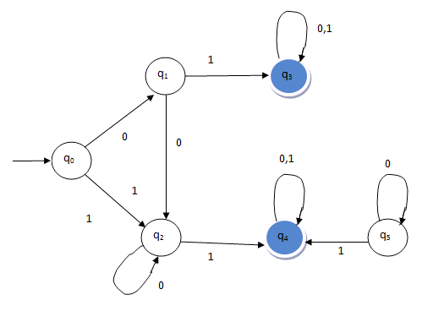
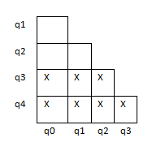
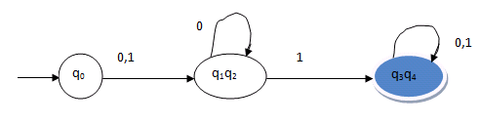
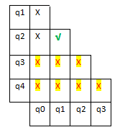
Durum sayısını indirgeyiniz

Slide 20
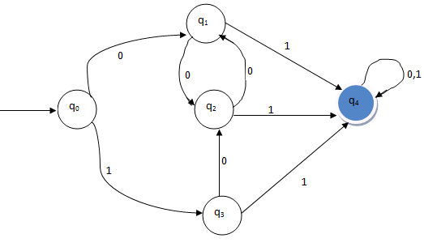
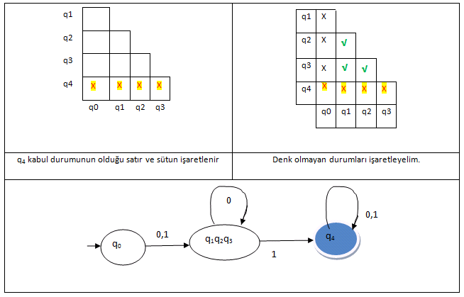
Durum sayısını minimuma indirgeyiniz.

Slide 21
Teşekkürler

